Slide 1


Slide 2
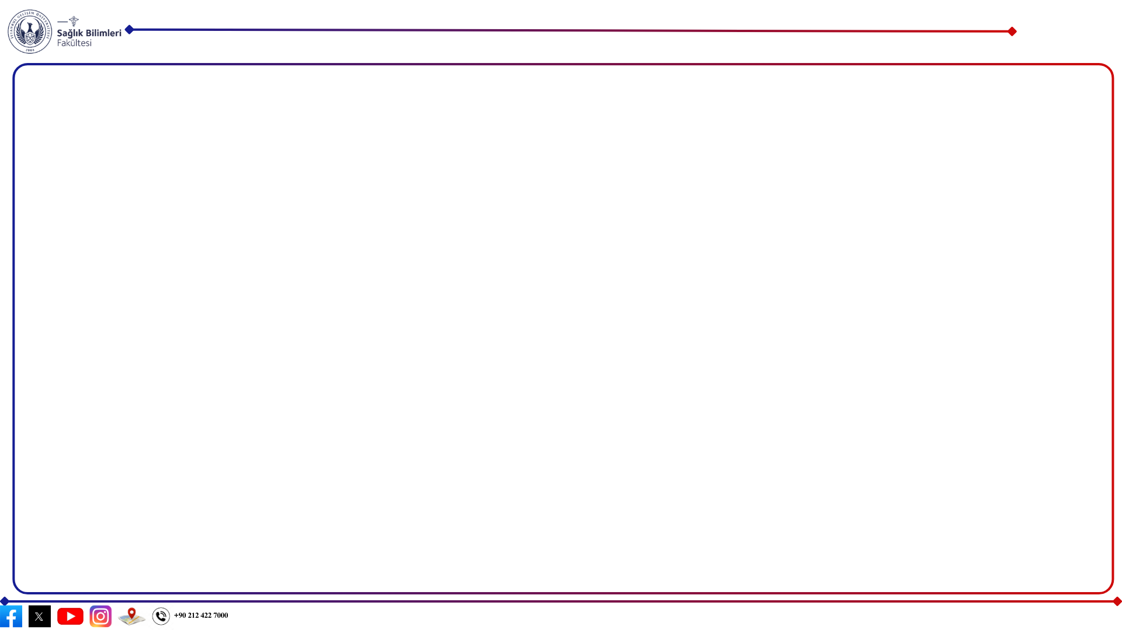
Bölümün Adı : PERFÜZYON
Dersi Kodu ve Adı :Yetişkin Perfüzyon 1 (PER245)
Dersin Haftası :4.hafta
Dersin Günü ve Saati : Cuma (15.00-15.50/16.00-16.50/17.00-17.45)
Ders Kredi/AKTS Bilgileri :3/6,0
Sınav Şekli/ Not Dağılımı :YAZILI SINAV/HER SORU 10 PUAN (10 SORULU)
Dersin Öğr. Elemanı :ÖĞR. GÖR. ABİDİN ÖZBEY
E-posta ve Telefon :aozbey@gelisim.edu.tr
Öğr. Elemanı Odası :B BLOK GİRİŞ KAT
Danışmanlık Bilgileri :
GBS Linki :
ALMS Linki ::https://lms.gelisim.edu.tr/almsp/u/course?classId=WDJLL3VBREwyV2FReUorV09UcjJ0dw&activityId=RnB0RlF6REtRQktEdW55RGRyT0RrQQ&type=1
AVESİS Linki :https://avesis.gelisim.edu.tr/aozbey

Slide 3
14 HAFTALIK DERS KONULARI
1.HAFTA Mediasten Anatomi
2.HAFTA Kalp ve Damar Anatomi
3.HAFTA Perfüzyon ve Akciğer Fizyolojisi
4.HAFTA Mitral Kapak Hastalıkları ve cerrahisi
5.HAFTA KPB Doğruları
6. HAFTA Erişkin Koroner Kalp Hastalığının cerrahi tedavisi
7.8.9.10.HAFTALAR Aorta diseksiyonu ve cerrahisi

Slide 4
MİTRAL KAPAK HASTALIKLARI VE
CERRAHİSİ
HAFTALIK ÖĞRENİM KAZANIMLARI

Slide 5

GÜNLÜK AKIŞ
15.00-15.50/ 1. DERS
16.00-16.50/ 2. DERS
17.00-17.45/ 3. DERS

Slide 6
İçindekiler
Mitral kapak nedir ?
Mitral kapak patolojileri
Mitral darlık nedir
Mitral yetmezlik
Tanı yöntemleri
Mitral kapak cerrahi yöntemleri
Kapak tercihi
MVR’de kanülasyon
Örnek Vaka

Slide 7
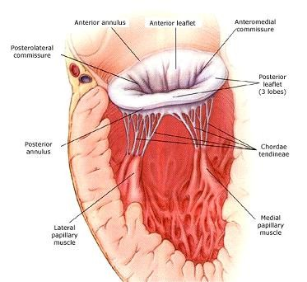
Mitral Kapak
Kalbin sol atrium ile sol ventrikül arasında bulunan ve akciğerlerden oksijenlenerek kalbe gelen kanın tüm vücuda dağıtılması için atriumdan ventriküle geçiş noktasında bulunan, iki yaprakçıktan oluşan semilunar bir kapaktır.
Kanın diyastol sırasında sol atriyumdan sol ventriküle
geçmesi sırasında açılır.
Sistol sırasında ise geriye doğru akımı engellemeye
çalışır.

Slide 8
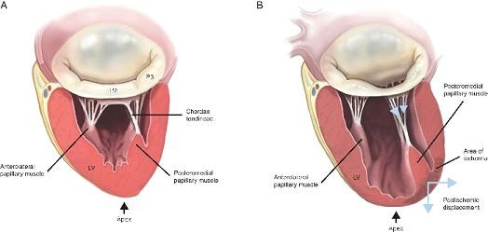
Mitral Kapak Patolojileri
Darlık
Yetersizlik
Korda tendinea patolojileri

Slide 9
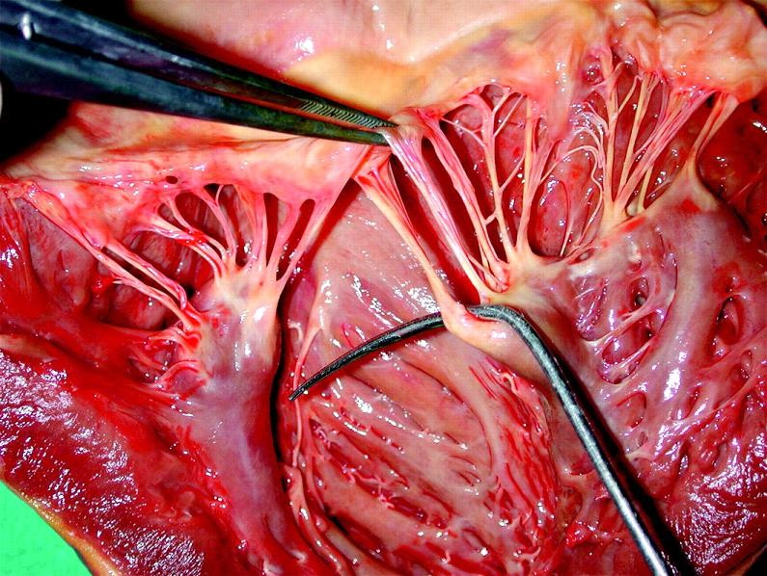
Korda Tendenea
Kalbin içinde bulunan mitral ve triküspit kapakçıkları kalp kaslarına bağlayan ipliksi yapılardır. Görevleri kalp atımı esnasında kanın atriuma geri kaçağınıı engellemektir.

Slide 10


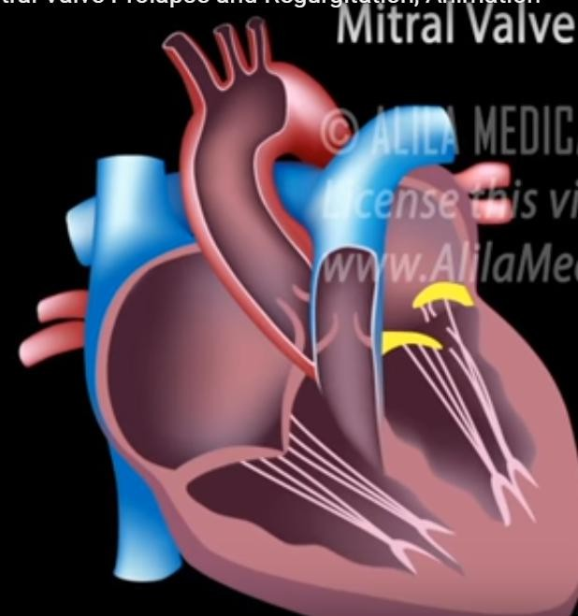
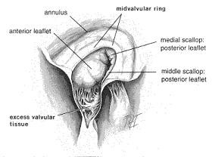
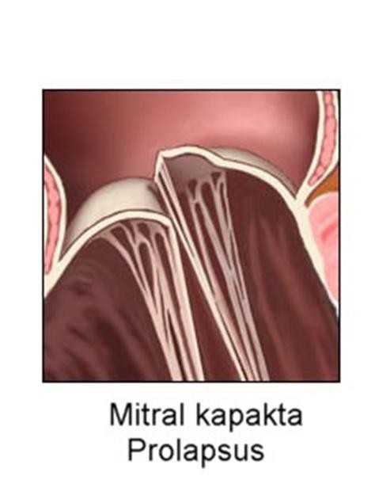
Patolojileri
Elongasyon,

Slide 11
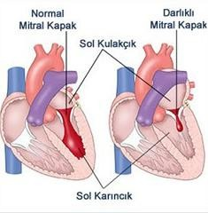
Mitral darlığı
: Ekokardiyografide mitral kapak alanının normal çaplarının altında olması mitral kapak darlığı olarak tanımlanır.Mitral kapak darlığı kapağın ve kapak altı dokularının sertleşmesi ve açılıp kapanma fonksiyonlarının kısıtlanması ile ortaya çıkar.
Mitral kapağın daralması, kalpte atriumdan ventriküle geçmesi gereken kanın geçemeyip atriumda göllenmesi, ritim bozuklukları gelişmesi, pıhtılaşmaya eğilimin artması ve zamanla akciğer damarlarına yansıyarak akciğer tansiyonunun yükselmesi, akciğerlerde ve kalpte sıvı toplanması gibi problemlere yol açabilen bir hastalıktır.

Slide 12
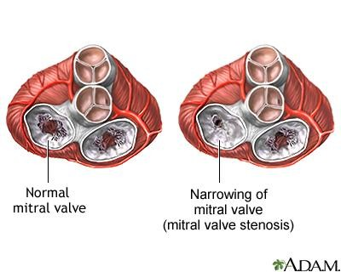

Slide 13
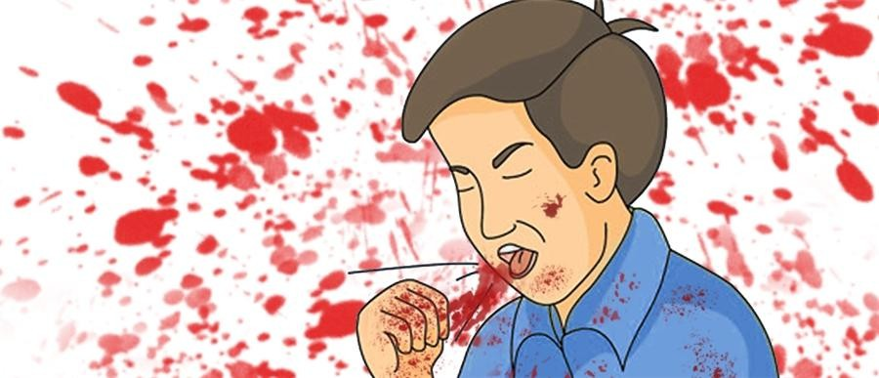
Belirtileri
Kanın geride akciğerlerde birikmesi sonucu akciğer içi basıncı artar ;
-Nefes darlığı,
-Öksürük,
-Çarpıntı,
-Kanlı balgam (pulmoner ödem ya da pulmoner konjesyon) gibi şikayetlere sebep olur.

Slide 14
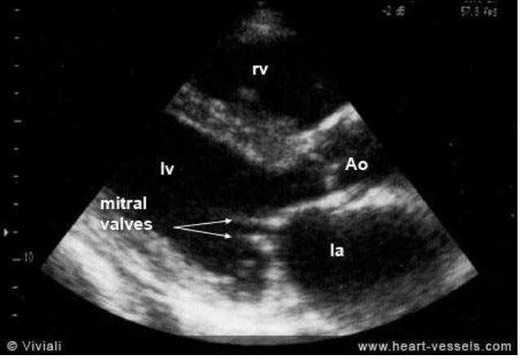
Tedavisi
1 cm2'ye kadar olan darlıklarda doktor takibi,
1 cm2'den az olanlarda cerrahi girişim

Slide 15
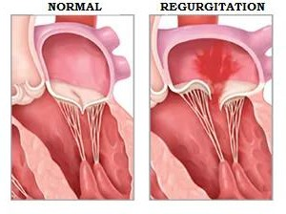
Mitral yetmezliği
Mitral kapağın sol ventrikülün kasılması sırasında tam kapanamaması ve bunun sonucunda sol ventrikülden sol atriuma kanın geri kaçmasıdır.

Slide 16
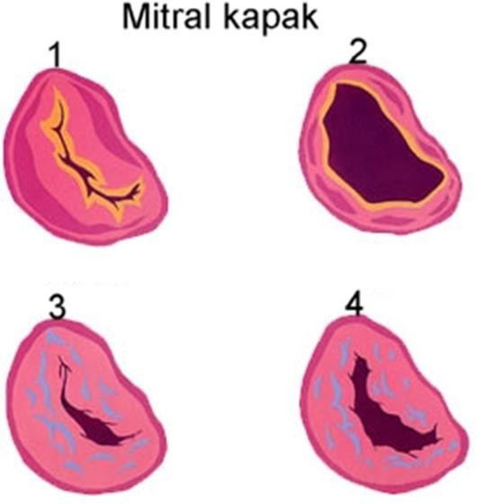
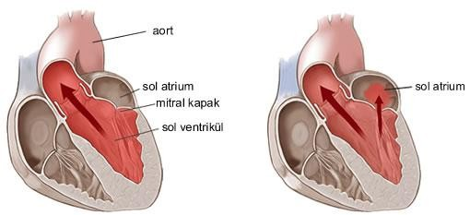
Mitral yetmezliği toplumumuzda artan yaş ortalaması ile birlikte nispeten daha sık gözlenmeye başlamıştır. Dejeneratif nedenli mitral yetmezliği daha sık gözlense de iskemik ya da romatizmal nedenli yetmezlikler de azımsanmayacak ölçüde gözlenebilmektedir. Kalp her kasıldığında kapalı kalması gereken mitral kapaktaki kaçağa bağlı olarak atriuma ve akciğerlere kanın kaçması, vücuda gitmesi gereken kanın ise yeteri miktarda yönlendirilememesi ile sonuçlanır.

Slide 17
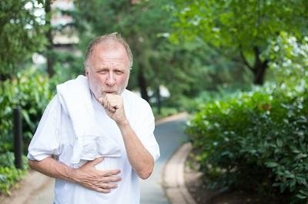
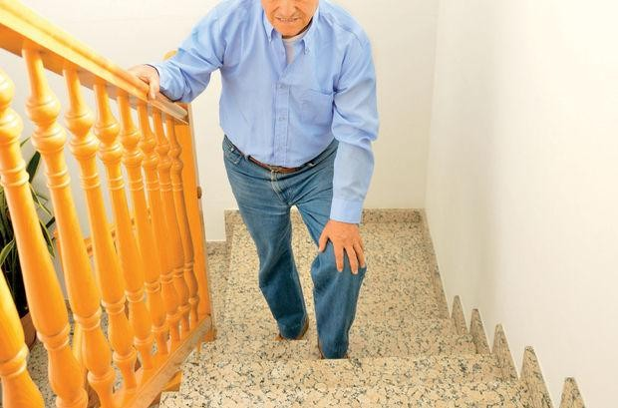
BELİRTİLERİ
-Efor ile gelen nefes darığı,
-Ritim bozuklukları,
-Çarpıntı,
-Göğüs ağrısı,
-Halsizlik,

Slide 18

-İntra aortik balon pompası
-ilaç tedavisi
-hareket kısıtlaması

Slide 19
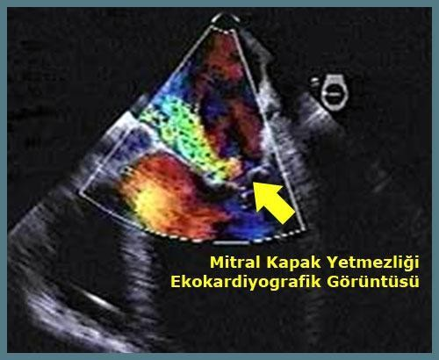
Tanı yöntemleri;
-Ekokardiografi
-Anjiografi

Slide 20

Mitral Kapak Cerrahisi
Kapalı yöntem
Kapalı mitral komissurotomi
Onarım
Açık mitral komissurotomi
Annuloplasti
Korda plasti
Kapak replasmanı
Mekanik
Biyoprotez
Kapak nakli

Slide 21

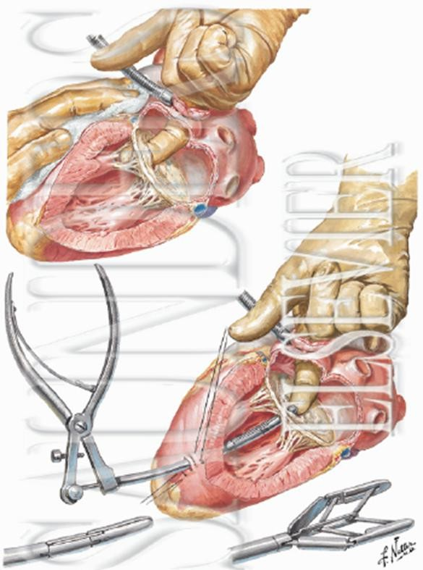

Slide 22
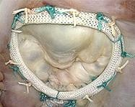
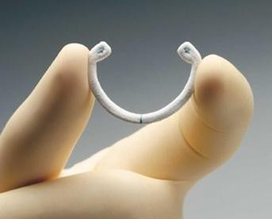
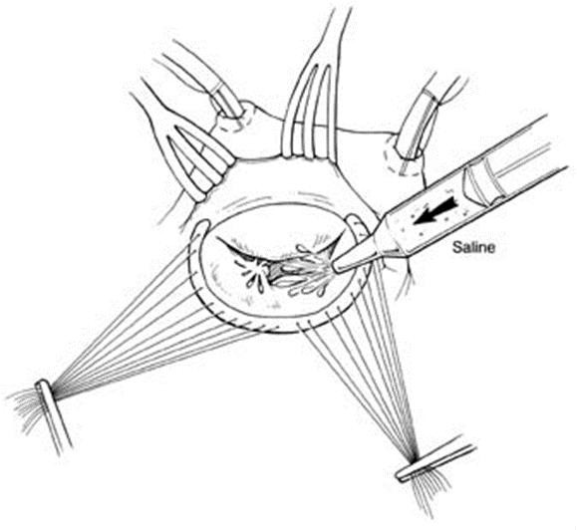
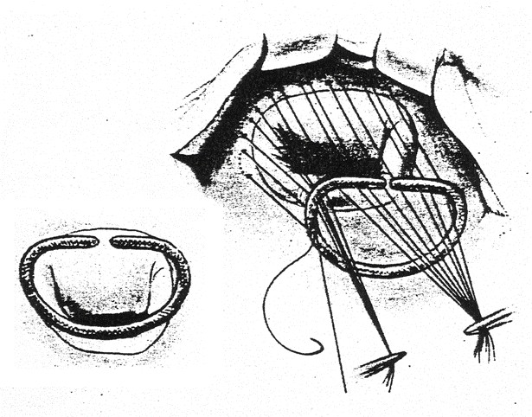
Ring Annuloplasti

Slide 23
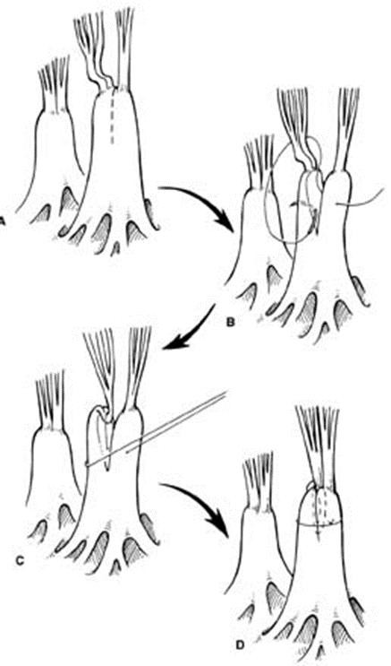
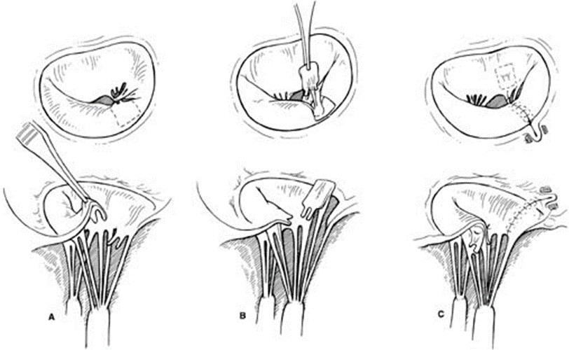
Kordoplasti

Slide 24
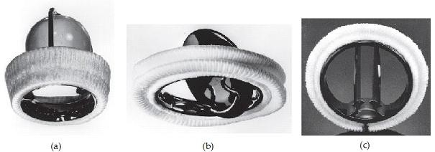
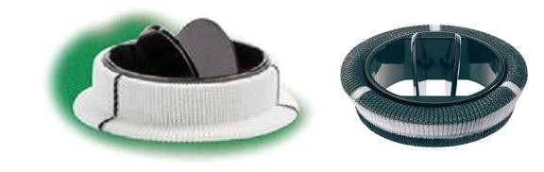
Kapak tercihi
Mekanik kapak
En sık tercih edilir.
Çok uzun süre kullanılabilir.
Kan akımı daha iyidir.
Antikoagülasyon gerekir.
İnfektif endokarditte tercih edilmemelidir.
Diyet ve aktivite kısıtlaması
Açılma ve kapanma sesi mevcuttur.

Slide 25
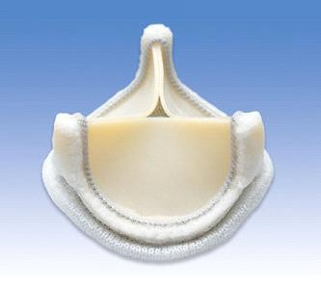
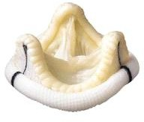
Biyoprotez Kapak
Yaşlı ve hamile kalmayı düşünenlerde tercih edilir.
İnfektif endokarditte daha iyi sonuçlara sahiptir.
Antikoagülasyon gerekmez.
Uzun süre (8-10 yıl) sonra bozulabilir.
Sessizdir.

Slide 26
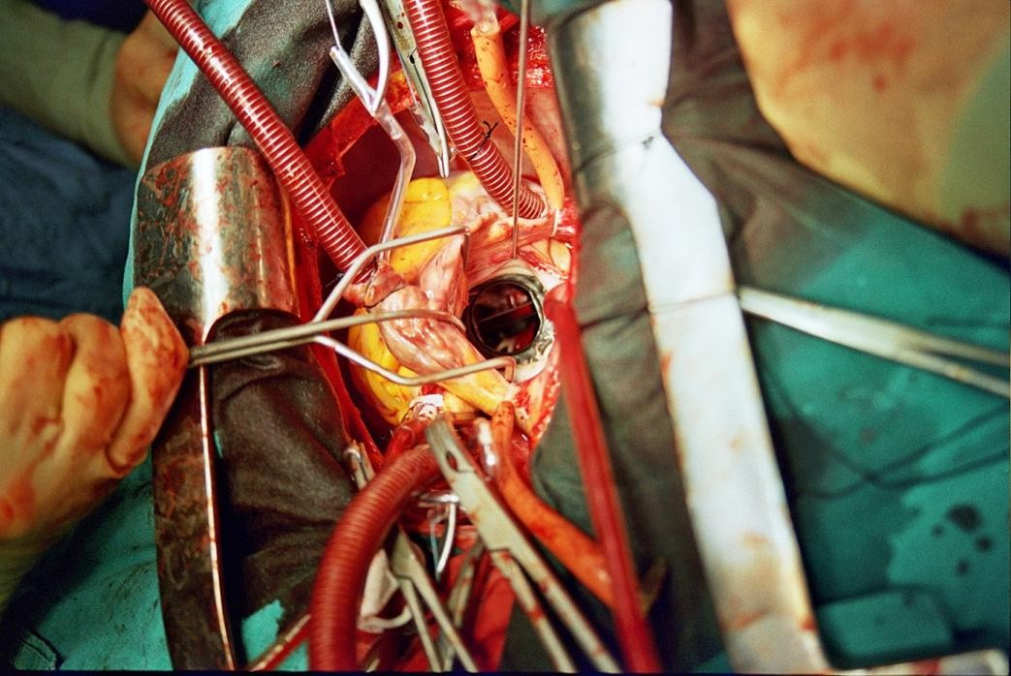
Mitral Kapak Cerrahisinde Kanülasyon
Bicaval venöz kanülasyon
(single satage kanül)
Asendan aortadan atrerial kanülasyon
Kardiyopileji (Antegrat)
Vent
Extra Vent

Slide 27
HASTA PROFİLİ
Ahmet YILMAZ 55 yaş E 170 cm 80 kg BSA=√170*80/3600=1,94
flow (normo termi de)= BSA*2.4 = 1,94*2.4 = 4,656
BELİRTİLERİ
Hastanın merdiven çıkarken nefes darlığı,
-efor sonrası artan göğüs ağrısı
-Çarpıntı şikayetleri ile hastaneye başvurmuştur.
Hastaya önce EKG kan tahlilleri, ECO tetkikleri yapılmıştır. yapılan tetkikler
sonucunda hastaya mitral yetmezlik tanısı konulmuştur.
Preop hazırlıklar için anestesi polikliğine yönlendirilir. Preop hazırlıklar yapılır. Hastanın yatışı yapılır. Hasta bilgilendirilip ameliyat onamı alınır. Kapaklar hakkında bilgilendirilir. Mekanik kapağın uygun olduğu anlatılır.

Slide 28
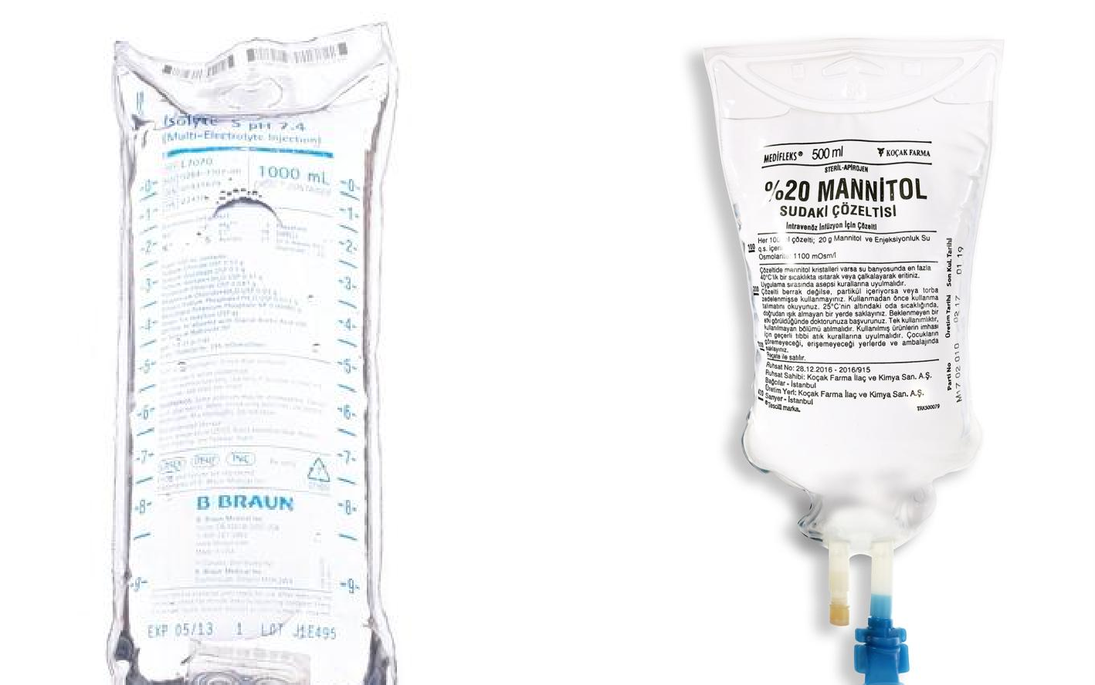
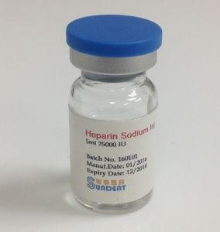
Prime Hazırlığı
-İsolyte S 1200cc
-%20 Mannitol 150cc
-Heparin 2cc

Slide 29
Kardiyopleji Stratejisi
-800 cc kan
-10 cc Sodyum Bikarbonat
-10 cc magnezyum
-24 cc Potasyum

Slide 30
İdame olarak ( 20 Dk. Bir)
- 400 cc kan
- 5 cc magnezyum
- 5cc Sodyum Bikarbonat
- kilo*0,3-0,5 cc Potasyum = 24-40 cc potasyum

Slide 31
Klasik Mitral Kapak Operasyonu
Median sternotomi
Sistemik heparinizasyon
Kardiyopulmoner bypassa giriş
Arteryel kanülasyon
Venöz kanülasyon
Antegrad ve retrograt kardiyopleji kanülleri
Potasyumlu kan kardiyoplejisi
Kross-klemp
sol atriumun açılması
Kapağın(mekanik) kalbe yerleştirilmesi
Kapak dikişlerinin kalbe tespit edilmesİ
….

Slide 32
Dikişlerin kapakdan geçilmesi Kapağın anülüse yerleştirilmesi Dikişlerin bağlanması
◆
◆
Atriumun kapatılması
Hava çıkarma (trendelenburg pozisyonu)
Kardiyopulmoner bypasstan çıkış
Protamin ile heparin nötralizasyonu
Mediastene dren yerleştirilmesi
Hastanın kapatılması

Slide 33
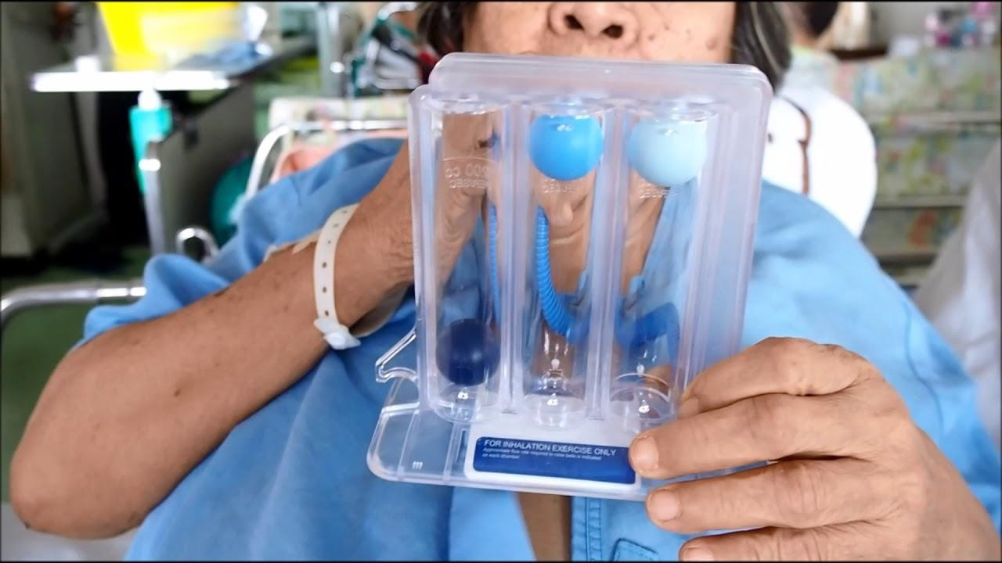
Yoğun Bakım Süreci
Yoğun bakıma alınan hasta monitörize edilip takip edilir.
Genel durumuna göre 6-8 saat sonra ekstübe edilip kendi solunumuna bırakılır ve solunum egzersizlerine başlanır.

Slide 34
Operasyondan 24 saat sonra 5-10 mg coumadin ile antikoagülan tedavi başlanır.
Hasta yoğun bakımda 48-72 saat süreyle takibi yapılır.(Monitörizasyon, idrar çıkışı, drenden gelen kan miktarı takibi, kan gazı takibi…)
Tamponat riskine karşı akciğer filmi çekilir.
Durumu iyiye giden hastanın drenleri ve arteriel kateteri çıkarılarak servise alınır.

Slide 35
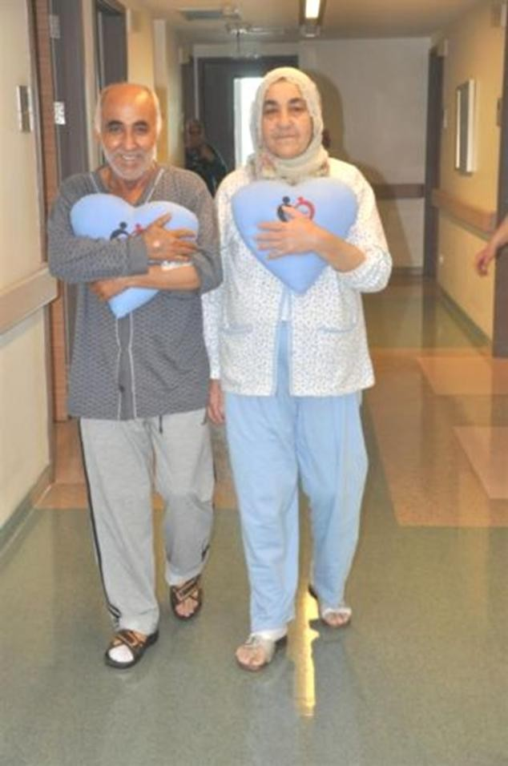
Serviste hastanın durumuna göre birkaç gün daha hasta takibi yapılır.
Serviste hastaya akciğer kapasitesini arttırmak ve sekresyon atılımına yardımcı olmak için triflowla egzersiz yaptırılmaya devam edilir. Bunun yanında hastanın sırtına tapotman masaj yapılır.
Düzenli olarak Protrombin zamanı (PT) bakılır.

Slide 36

Hasta evdeki süreç hakkında bilgilendirilerek taburcu edilir.
1. haftada, 1. ayda ve 3. ayda kontrole çağırılır.

Slide 37
BUGÜN NELER ÖĞRENDİK?
Mitral Kapak Hastalıkları ve Cerrahisi

Slide 38
Kaynakça
https://kosuyolueah.saglik.gov.tr//TR,284041/mitral-kapak-ameliyatlari.html
https://www.florence.com.tr/mitral-kapak-hastaliklari
http://noyantemucinogus.com.tr/mitral-kapak-hastaliklari/
Prof. Dr. Hasan Solak Kalp Hastalıkları ve Cerrahisi Kitabı sayfa 97
Google görseller

Slide 39
BİR SONRAKİ DERS HAKKINDA
Temel Kardiyopulmonel Baypass

Slide 40
Yetişkin Perfüzyon 1 (PER245)
Dersine ait sunumlar özel olduğu için burada yer alan metin ve görsellerin,
dersin öğretim üyesinden
izin alınmaksızın sosyal medya ya da farklı alanlarda kullanılması,
6698 Sayılı Kanun ile güvence altına alınan kişisel verilerin ve özel hayatın korunmasına yönelik düzenlemelere aykırıdır.

Slide 41
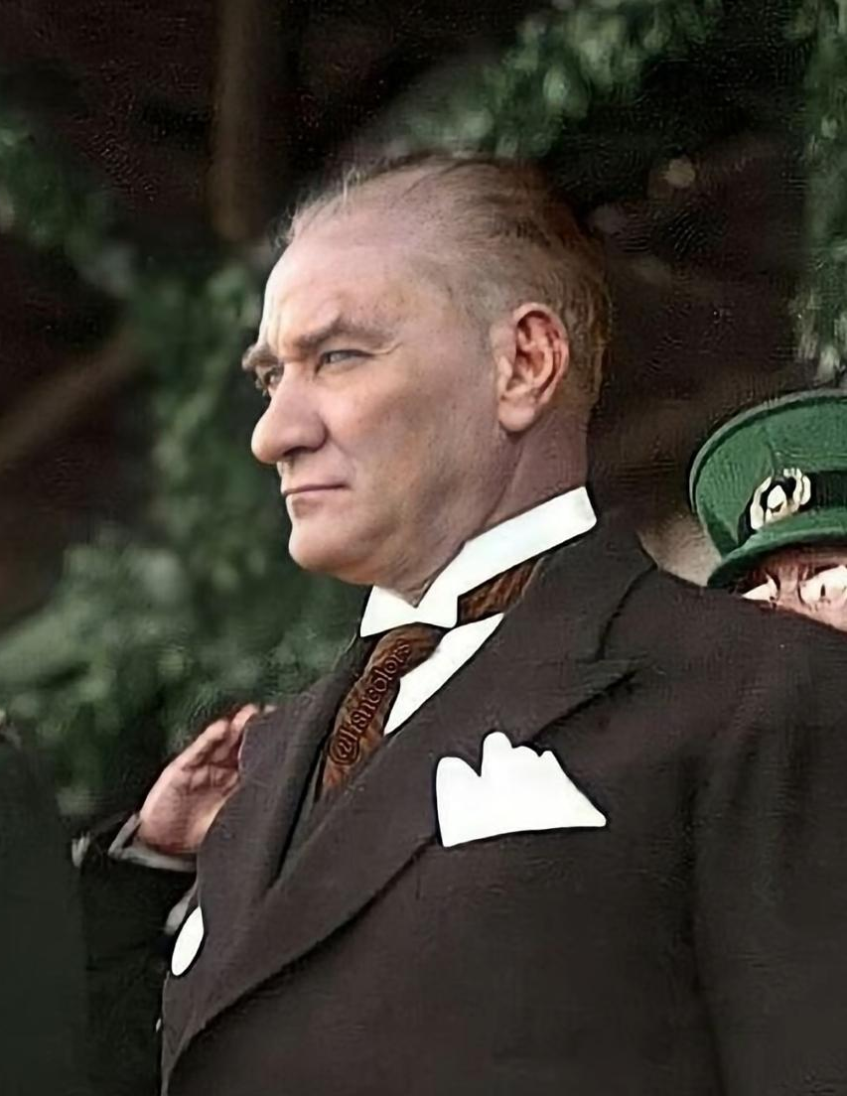
Dünyada her şey için, medeniyet için, hayat için, başarı için, en hakiki mürşit bilimdir, fendir.
Mustafa Kemal ATATÜRK

Slide 42


